Slide 1
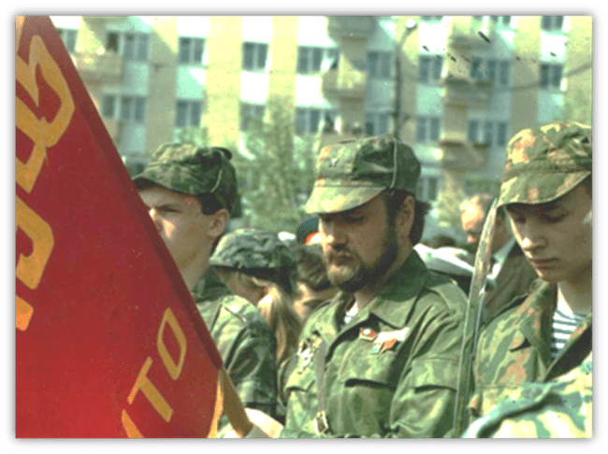
АЛЕКСАНДР НИКОЛАЕВИЧ СОКОЛОВ - ПОИСКОВИК, ИССЛЕДУЮЩИЙ ДЕЯТЕЛЬНОСТЬ ОтрядА особого назначения западного фронта

Slide 2
КАЛУЖСКИЙ поисковый отряд «НАдежда» школы № 48 (РУКОВОДИТЕЛЬ ШИКУР КАЛЮКАНОВИЧ КОМБАЕВ, ЗАМЕСТИТЕЛЬ АЛЕКСАНДР НИКОЛАЕВИЧ СОКОЛОВ)
Имена павших будут жить до тех пор, пока их помнят люди!

Slide 3
НА ВСЕСОЮЗНОЙ ВАХТЕ ПАМЯТИ В АпрелЕ – маЕ 1991 ГОДА (ИЗНОСКОВСКИЙ РАЙОН, КАЛУЖСКАЯ ОБЛАСТЬ)

Slide 4
ПОИСКОВАЯ РАБОТА В Урочище пинашино. ВСКРЫТИЕ подорваннОГО погребА

Slide 5
В РАСКОПЕ НАЙДЕНА Медаль «за отвагу» № 29767 - !?!

Slide 6
ТОРЖЕСТВЕННОЕ ПЕРЕЗАХОРОНЕНИЕ ОСТАНКОВ КРАСНОАРМЕЙЦЕВ В БРАТСКУЮ МОГИЛУ ДЕРЕВНИ ивановское 9 МАЯ 1991 ГОДА

Slide 7
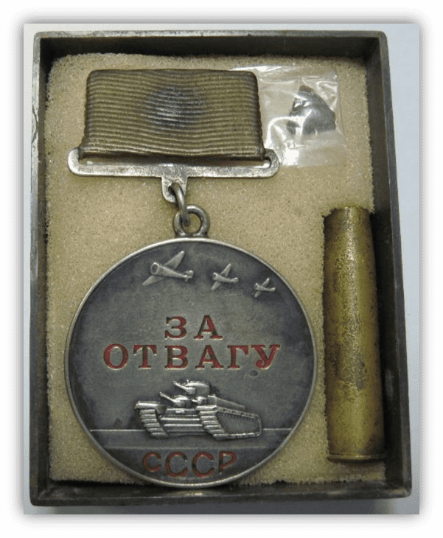
В ХОДЕ АРХИВНОЛЙ РАБОТЫ А.Н. СОКОЛОВУ УДАЛОСЬ УСТАНОВИТЬ, ЧТО МЕДАЛЬ ПРИНАДЛЕЖАЛА МЛАДШЕМУ СЕРЖАНТУ СуворкинУ павЛУ степановичУ

Slide 8
10 лет спустя медаль П.С. суворкина передана павлу суворкину – ПЛЕМЯННИКУ ПАВШЕГО БЕЗ ВЕСТИ воина

Slide 9
«пинашинское урочище на многие годы ПРИЗВАЛо МЕНЯ» – А.Н. СОКОЛОВ

